Slide 1
实验1-1
实验目的：深入理解均匀分布随机变量产生方法
实验内容
利用 递推关系，编写程序，用线性同余法生成(0, 1)区间上的随机数，计算其期望、方差和概率密度与理论值的吻合程度
编写程序，实现MRG32k3a算法生成随机数，计算其期望、方差和概率密度与理论值的吻合程度
分析Mersenne Twister产生均匀分布随机数的代码，并用该代码产生一组(0,1)区间的随机数，计算其期望、方差和概率密度与理论值的吻合程度。
利用FSR产生随机数，生成多项式为： ，用连续16个比特表示一个数。

Slide 2
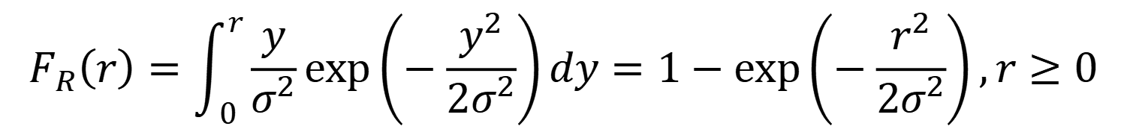
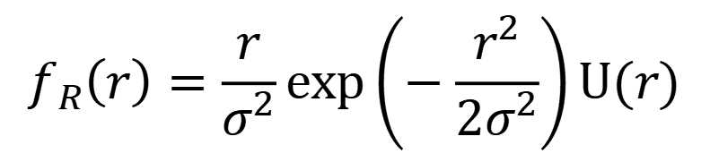
实验1-2
实验目的：掌握反变换法实现随机变量
实验内容：实现瑞利分布的随机变量
瑞利分布的概率密度函数和累积分布函数
统计随机变量r的概率密度函数，并与理论值比较。
$$f_{R}\left(r\right)=\frac{r}{σ^{2}}exp\left(−\frac{r^{2}}{2σ^{2}}\right)U(r)$$
$$F_{R}\left(r\right)=\int_{0}^{r}{\frac{y}{σ^{2}}exp\left(−\frac{y^{2}}{2σ^{2}}\right)dy}=1−exp\left(−\frac{r^{2}}{2σ^{2}}\right),r≥0$$

Slide 3
实验1-3
实验目的：掌握组合法和舍选法
实验内容：编写程序，用舍选法实现概率密度函数为
的随机变量生成。比较两种舍选方式的舍选效率。

Slide 4
实验1-4
实验目的：
掌握Box-Muller方法产生高斯随机变量
掌握Box-Muller与舍选法(极坐标法)方法产生高斯随机变量
实验内容
利用Box-Muller产生高斯随机变量
利用极坐标法产生高斯随机变量，统计舍选效率
比较两种方法产生高斯随机变量的时间
在Matlab中观察X和Y的分布

Slide 5
实验1-5
实验目的：
掌握组合法产生随机变量
掌握服从高斯分布的随机变量产生方法
实验内容
用组合法产生概率密度函数为 的混合高斯随机变量，其中
是均值ai，标准差bi的高斯分布概率密度函数
参数
标准高斯分布用Box-Muller法产生，在Matlab画出该随机变量的概率密度图。
随机变量 | i=1 | i=2 | i=3
pi | 1/2 | 1/3 | 1/6
ai | -1 | 0 | 1
bi | 1/4 | 1 | 1/2

Slide 6
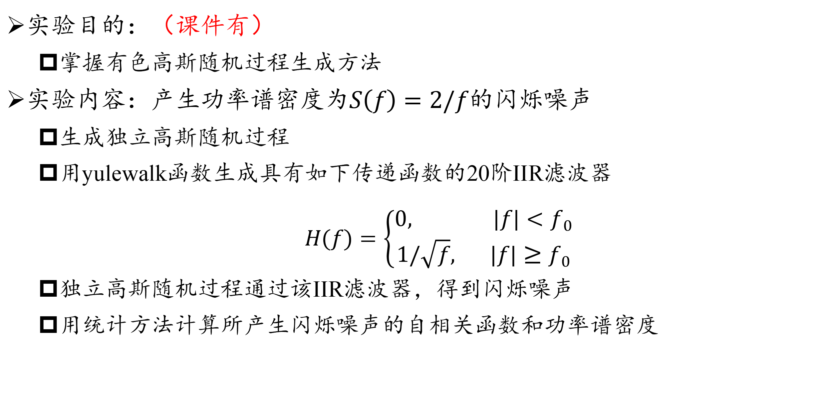
实验1-6
实验目的：（课件有）
掌握有色高斯随机过程生成方法
实验内容：产生功率谱密度为$S（f）=2/f的$闪烁噪声
生成独立高斯随机过程
用yulewalk函数生成具有如下传递函数的20阶IIR滤波器
$$H(f)=\left\{\begin{aligned}0, |f|<f_{0} \\ 1/\sqrt{f}, |f|≥f_{0}\end{aligned}\right.$$
独立高斯随机过程通过该IIR滤波器，得到闪烁噪声
用统计方法计算所产生闪烁噪声的自相关函数和功率谱密度

Slide 7
实验1-7
实验目的：
掌握泊松过程的产生方法
实验内容
产生一个参数λ等于2的泊松过程
存储事件发生的时间
统计单位时间内事件发生的次数
判断其与泊松分布是否吻合。

